Slide 1
ANALYSE DES ACCIDENTS
ROUTIERS EN FRANCE
Causes, profils à risque & recommandations pour la politique d'assurance
Source : BAAC 2021
Périmètre : voitures & 2RM
Confidentiel

Slide 2

CONTEXTE & OBJECTIFS
Contexte
Objectifs de l'étude
Une compagnie d'assurance auto & deux-roues souhaite :
Comprendre les causes profondes des accidents corporels en France en 2021
Adapter sa politique tarifaire et ses garanties
Concevoir une campagne de sensibilisation ciblée
01
Type de véhicule
02
Moment de la journée & conditions lumineuses
03
Lieu de l'accident (urbain / rural / type de route)
04
Profil du conducteur (âge, sexe)
05
Conditions atmosphériques
OOTBox Advisory · Think Out Of The Box · Confidentiel
2024

Slide 3
MÉTHODOLOGIE
01
02
03
04
Collecte
Jointure
Calcul
Synthèse
Lecture PDF BAAC officiel
Identification des variables et axes d’analyse possibles
4 CSV : 122k usagers · 54k accidents
Retraitement codes numériques → libéllés
(ex : 7 → VL voiture · 14h20 → 14h)
›
Relations 1-à-plusieurs
caractéristiques-2021 comme table centrale (clé ID_Accident)
Filtre périmètre assurance
Exclusion train/tramway/engins spéciaux · Conservation voiture, 2RM, utilitaire, cyclo
›
Taux mortalité = tués /
conducteurs × 100
Groupes : tranches d’âge (exclusion valeurs aberrantes)
+ catégories véhicule
Score & Indice coût assurance détaillés slide suivant
›
Facteurs de risque
cumulatifs · Recommandations
assurance
Périmètre : conducteurs de voitures, 2RM, utilitaires et cyclomoteurs uniquement — accidents survenus en France en 2021 — source BAAC officielle
OOTBox Advisory · Think Out Of The Box · Confidentiel
2024

Slide 4
SCORE & INDICE COÛT ASSURANCE
01
02
03
04
Score Brut
Coefficients
Indice
Décision
Somme pondérée des victimes par accident
Le coût de TOUTES les victimes (conducteur + passagers + piétons) est attribué au profil du conducteur responsable
Score = Coût pondéré total / Nb conducteurs du profil
›
Tué × 2,00
Blessé hospitalisé × 1,50
Blessé léger × 1,25
Indemne × 0 (exclu)
Ajustables selon coûts réels assureur
›
Score profil / Score moyen national
La moyenne nationale = 1,00 (référence fixe indépendante des filtres)
Comparable entre profils
de volumes très différents (moto vs voiture)
›
Indice < 0,75 → Minoration
0,75–1,25 → Tarif de base
1,25–2,5 → Majoration +20 à +150%
> 2,5 → Majoration >+150% ou clause spéciale
Indice = 1,00 signifie profil dans la moyenne nationale — Indice > 1,00 = coût supérieur → majoration de prime — Indice < 1,00 = coût inférieur → minoration possible — coefficients ajustables selon données réelles assureur
OOTBox Advisory · Think Out Of The Box · Confidentiel
2024

Slide 5
RÉSULTATS CLÉS
54 207
3 076
6,09 %
4,42 %
accidents
corporels 2021
personnes
tués
mortalité poids lourd
/ tracteur
mortalité hors
agglomération
Poids lourd / tracteur : mortalité la plus élevée (6,09 %)
Hors agglomération : mortalité 3,4× supérieure à la ville (4,42 % vs 1,31 %)
Les 75 ans et plus : mortalité de 8,29 % — tranche la plus à risque
Les 65-74 ans : 4,40 % — deuxième tranche à risque élevé
Profil masculin sur-représenté : majorité des accidents et des tués
OOTBox Advisory · Think Out Of The Box · Confidentiel
2024

Slide 6
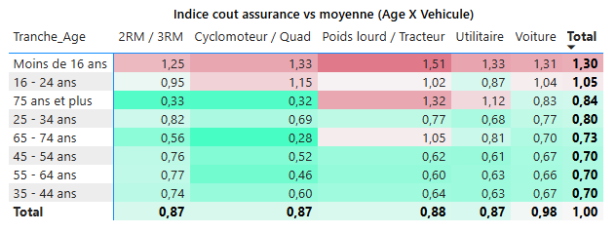
PROFIL DU CONDUCTEUR À RISQUE
Indice Cout assurance vs Moyenne (Age & Véhicule)
Répartition par sexe (accidents conducteurs)
HOMMES
FEMMES
74,19 %
25,81 %
85 % des tués sont des hommes
Profil cumulatif avec l’indice de coût le plus elevé: homme, jeune (moins de 16 ans ou 16 -24 ans) avec poids lourd / tracteur ou cyclomoteur.
Les personnes de 75 ans et + et 65-74 ans sont également à risques car elles ont des taux de mortalités elevés.
OOTBox Advisory · Think Out Of The Box · Confidentiel
2024

Slide 7
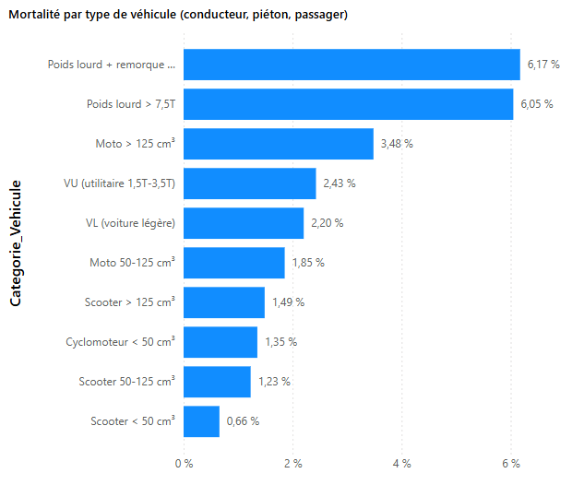
TYPE DE VÉHICULE & MOTORISATION
Motorisation (taux mortalité)
Hydrocarbures
2,54 %
Hydrogène
2,38 %
Inconnue
1,58 %
Hybride
1,18 %
→ Les poids lourd (6,17%) et la moto >125 cm³ affichent un taux de mortalité de 3,48% largement supérieur à celui d'un conducteur de VU (2,43%) ou VL (2,20%) — facteur de tarification prioritaire. | De même pour les hydrocarbures et hydrogènes qui affichent une mortalité > aux autres mode de motorisation
OOTBox Advisory · Think Out Of The Box · Confidentiel
2024

Slide 8
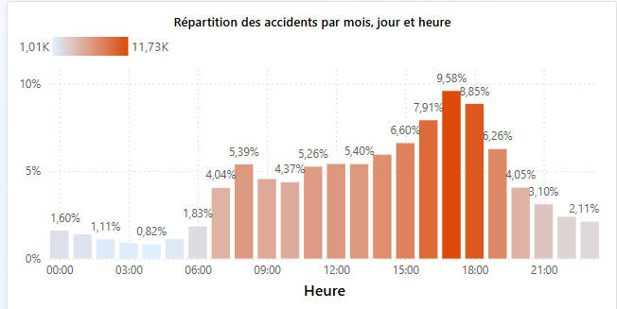
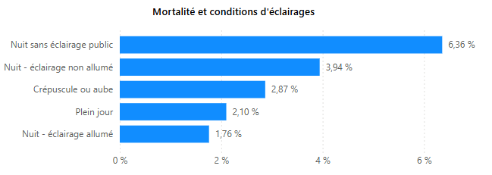
LIEU & MOMENT DE L'ACCIDENT
Agglomération vs hors agglomération
Accidents par heure de la journée
Hors agglomération
4,42 %
Pic : 17h (9,58 %) · Vendredi = jour le plus accidentogène (16,75 %) · Périodes juin/juillet/octobre les plus chargées
Mortalité 4,42 %
En agglomération
1,31 %
Mortalité 1,31 %
Mortalité selon les conditions d'éclairage
Météo & mortalité (indice cout assurance)
Brouillard (indice)
1,19
Vent fort (indice)
1,19
Neige (indice)
1,13
Pluie Forte (indice)
1,06
OOTBox Advisory · Think Out Of The Box · Confidentiel
2024

Slide 9
RECOMMANDATIONS
1
Tarification poids lourds / Motos
Impact fort
2
Critère géographique
Impact fort
Majoration spécifique poids lourds (mortalité 6,09 %) et les motos > 125 cm .
Clauses équipements : casque, gants, airbag → proposition bonus tarifaire.
Adresse dans le scoring : hors agglo 4,45 % vs 1,32 % en ville (3,4×). Moduler franchises et primes selon département et type de voie.
3
Profil conducteur
Impact moyen
4
Campagne de sensibilisation
Impact moyen
75 ans et plus : mortalité 8,29 % — examen médical périodique. 65-74 ans : 4,40 %. Profil masculin sur-représenté — segmentation tarifaire H/F par âge.
Créneaux cibles : vendredi 16–19h (pic 9,58 % à 17h), juin/juillet/octobre.
Météo : brouillard (1,19), vent fort (1,19), neige/grêle (1,13), pluie forte (1,06) → alertes contextuelles.
Éclairage : nuit sans éclairage public (indice 1,31) et non allumé (1,15) → plaidoyer auprès des élus pour améliorer l’éclairage sur routes départementales hors agglomération.
OOTBox Advisory · Think Out Of The Box · Confidentiel
2024

